Slide 1
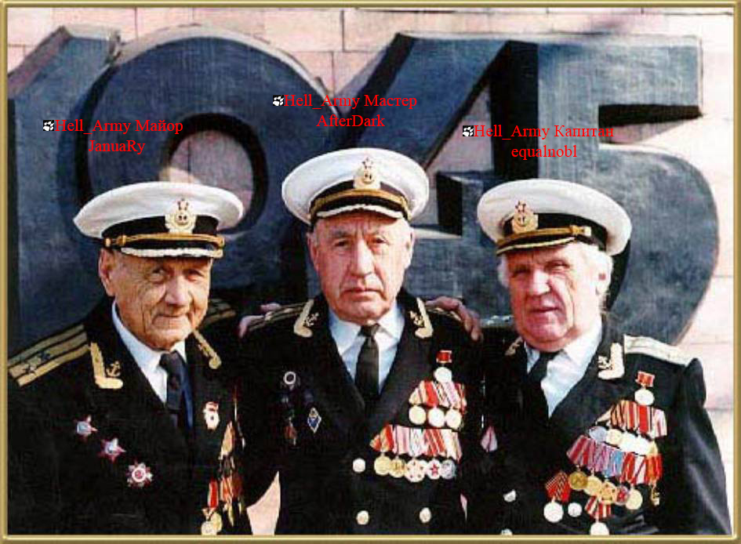
Проект
Ода Солдату
Выполнили:
творческая группа
учащихся 9Б класса
МБОУ СОШ № 36
г.Иркутск

Slide 2
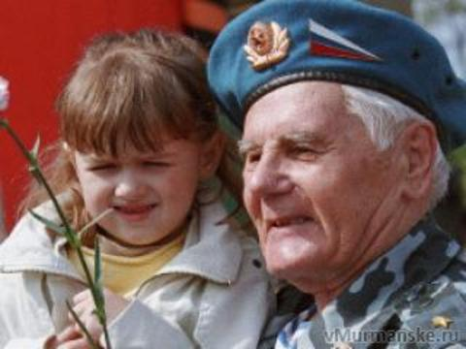
Еще тогда нас не было на свете, Когда с победой вы домой пришли, Солдаты Мая,
слава вам навеки От всей Земли,
от всей Земли!

Slide 3
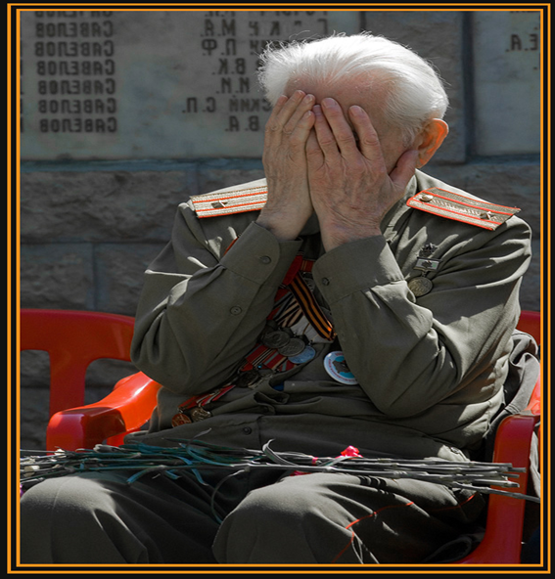
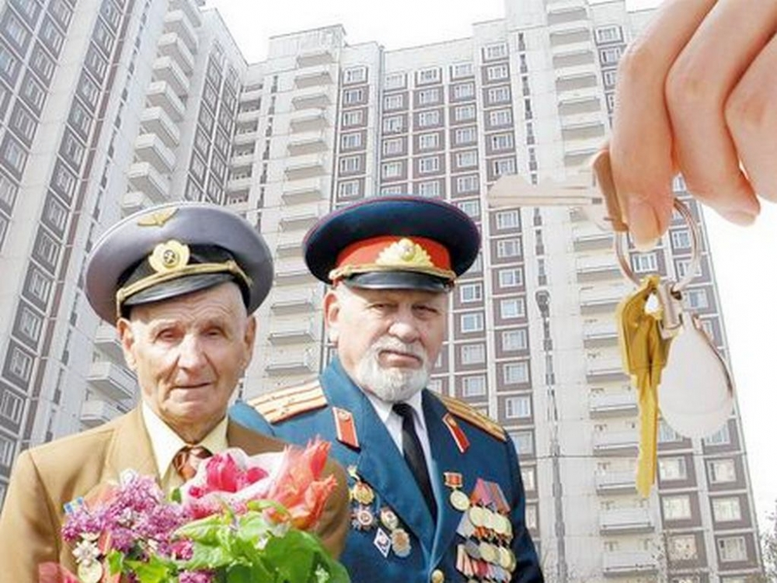
Что нас волновало:
Почему о ветеранах ВОВ вспоминают только в канун
9 мая?

Slide 4
Что мы делали?
1. Проводили анкетирование среди учащихся школы.
2. Работали журналистами:
а) проводили опрос населения ст. Батарейная.
б) брали интервью у ветеранов ВОВ, их родственников и соседей.
в) познакомились подробно с биографиями и боевыми судьбами ветеранов ВОВ, проживающих на Батарейной.
г) анализировали материалы СМИ.
3. Создали банк данных ветеранов.
4. Беседовали с работниками соц. защиты и благотворительных фондов.
5. Создавали стенд – раскладушку.

Slide 5
Что получилось:

Slide 6
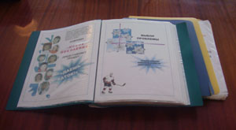
Банк данных

Slide 7
К каким выводам мы пришли:
Каждый из ветеранов нашего микрорайона внес огромный вклад в победу, каждым из них мы вправе гордиться. Наш долг перед ними – сделать все, чтобы сегодня они не чувствовали себя забытыми, чтобы каждый день ощущали нашу заботу и поддержку.

